Slide 1

Název školy: | ZÁKLADNÍ ŠKOLA PODBOŘANY, HUSOVA 276, OKRES LOUNY
Autor: | Mgr. Milena RÁČKOVÁ
Název: | VY_32_INOVACE_501_PŘEVODY JEDNOTEK
Téma: | PROCVIČOVÁNÍ JEDNOTEK ČASU
Číslo projektu: | CZ.1.07/1.4.00/21.2975

Slide 2
Anotace
Materiál určen pro práci žáků na ZŠ – 1. stupeň v předmětu matematika
pro 5. ročník
Tato Microsoft PowerPointová prezentace slouží k procvičování a kontrole
jednotek času s kombinací pracovních listů a zápisu na tabuli

Slide 3
Datum vytvoření:
ZÁŘÍ 2011
Klíčová slova:
HODINA, MINUTA, SEKUNDA, DEN
Metodické pokyny:
List č. 5:
  Zopakování značení a převodů jednotek času
  Žáci podle obrázku musí uhodnout tři hádanky
List č. 6:
  Pracovní list – žáci doplňují a převádějí jednotky času na sekundy, minuty, hodiny
List č. 7:
  Kontrola doplnění převodů jednotek času
List č. 8:
  Pracovní list pro tisk

Slide 4
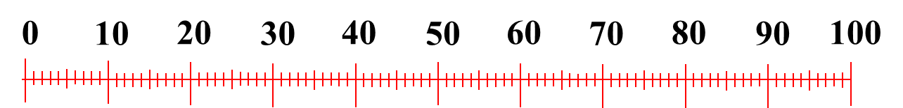
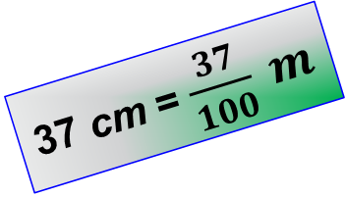
13 x 2 = 26
146 > 128
230 + 125 + 141 + 321 = ?
12 x 100 x 5 = ?
146 = 146
60┘72 : 24 = 253 253
7 x 24
72 1 012
0 5 06
6 072
3 Kč 50 h = 3,50 Kč
MATEMATIKA 5
PŘEVODY JEDNOTEK
ČASU
37 cm = $\frac{37}{100} m$
(23 + 15 + 7) : 3 = ?
5 , 9 8 setiny
Jednotky desetiny
desetinná čárka
Cyklista jel dvouetapový závod. První etapu závodu ve stoupání do kopce ujel za 2 h 50 minut. Jeho celkový čas závodu byl 4 h 12 minut. Za jak dlouho ujel druhou etapu závodu?
<
>

Slide 5
SEKUNDA
SEKUNDA JE ZÁKLADNÍ JEDNOTKOU ČASU
1 h = 60 min
Značení jednotek:
Sekunda = s
1 min = 60 s
Minuta = 1 min
Hodina = 1 h
Den = 1 d
Minutová ručka
1 h = 60 min = 3 600 s
1 d = 24 h
Hodinová ručka
Kolikrát oběhne ciferník za dvě hodiny:
hodinová ručka
2 x
Minutová ručka
120 x
Vteřinová ručka
vteřinová ručka
Ani jednou,
přesune se z druhé hodiny
na čtvrtou hodinu
Jednotky času
1 d = 24 h = 1440 min = 86 400 s

Slide 6
V pracovním listu do prázdných políček v tabulce doplň převody jednotek času.
Převeď na sekundy
5 min
10 min
1 h 10 min
2 h 15 min
Převeď na minuty
2 h 25 min
1 200 s
4 h 30 min
3 300 s
Převeď na hodiny
5 d
30 d
360 min
21 600 s

Slide 7
Kontrola doplnění převodů jednotek času v prázdných políčkách tabulky v pracovním listu.
Převeď na sekundy
5 min
10 min
1 h 10 min
2 h 15 min
Převeď na minuty
2 h 25 min
1 200 s
4 h 30 min
3 300 s
300 s
145 min
600 s
20 min
4 200 s
270 min
8 100 s
55 min
Převeď na hodiny
5 d
30 d
360 min
21 600 s
120 h
720 h
6 h
6 h

Slide 8
Pracovní list 501
Jméno:
Doplň do tabulky převody jednotek času:
Převeď na sekundy
5 min
10 min
1 h 10 min
2 h 15 min
Převeď na minuty
2 h 25 min
1 200 s
4 h 30 min
3 300 s
Převeď na hodiny
5 d
30 d
360 min
21 600 s

Slide 9
Použité zdroje:
Vlastní tvorba

